Slide 1
第五章 聚类分析
课程内容
作业：6-2，6-3，6-6，6-7，6-10
聚类分析的基本思想
相似性度量
系统聚类法
动态聚类
//有序样品的聚类

Slide 2
聚类分析又称群分析,它是研究对样品或指标进行分类的一种多元统计方法
所谓的“类”，通俗地说就是相似元素的集合.聚类分析是按照观测样品(或变量)取值的相似程度，对观测样品(或变量)进行分类，使在同一类内的观测样品(或变量)是相似的，不同类间的观测(或变量)是不相似的
什么是分类?它只不过是将一个观测对象指定到某一类(组)

Slide 3
分类的问题可以分成两种:
一种是聚类分析。事先不知道研究的问题应分为几类，更不知道观测到的个体的具体分类情况。聚类分析所要解决的问题是：需要通过对观测数据所进行的分析处理，选定一种度量个体接近程度的量，确定分类数目，建立一种分类方法，并按亲近程度对观测对象给出合理的分类。这种问题在实际中大量存在
另一种是判别分析。对当前所研究的问题已知它的类别数目，且知道各类的特征(如分布规律，或知道来自各类的训练样本)。 判别分析所要解决的问题是：要将另一些未知类别的个体正确归属于其中某一类

Slide 4
第一节 聚类分析的方法
聚类分析是实用多元统计分析的一个新的分支，正处于发展阶段，理论上还不很完善
由于聚类分析能够解决许多实际问题，很受人们的重视，特别是和其他方法联合起来使用往往效果更好
例如对一批观测对象先用聚类分析进行分类，然后用判别分析的方法建立判别准则，用以对新的观测对象判别归类

Slide 5
聚类分析的方法可分为以下几种:
(1) 系统聚类法：开始每个对象自成一类，然后每次将最相似的两类合并，合并后重新计算新类与其他类的距离或相近性测度。这一过程一直继续直到所有对象归为一类为止
(2) 调优法(动态聚类法) ：k-means
(3) 最优分割法(有序样品聚类法) ;
(4) 模糊聚类法 ;
(5) 图论聚类法 ;
(6) 聚类预报法 .

Slide 6
聚类分析的目的
聚类分析根据分类对象的不同分为R型和Q型两大类：R型是对变量(指标)进行分类处理，Q型是对样品进行分类处理
R型聚类分析的目的有以下方面:
① 了解变量间及变量组合间的亲疏关系;
② 对变量进行分类;
③ 根据分类结果及它们之间的关系，在每一类中选择有代表性的变量作为典型变量，利用少数几个典型变量进一步作分析计算，如进行回归分析或Q型聚类分析等

Slide 7
Q型聚类分析的目的
对样品进行分类
用不同的分类方法通常会得到不同的分类结果.对任何观测数据都没有唯一“正确的”的分类方法.
实际应用中,常采用不同的分类方法,对数据进行分析计算,以便对分类提供意见,并由实际工作者决定所需要的分类数及分类情况.

Slide 8
第二节 距离与相似系数
如何描述样品/变量之间亲疏相似程度？
Q型聚类：距离（马氏距离，闵氏距离，兰氏距离）
R型聚类：相似系数（相似系数，夹角余弦）

Slide 9
变量类型
不同类型的变量在定义距离或相似性测度时有很大差异
根据变量取值的不同,变量可分为两大类：定量变量和定性(属性)变量.
定量变量就是我们通常所说的数值型变量,例如长度、重量、产量、人口、温度等,它们是由测量或计数、统计所得到的量, 这类变量具有数值特征,称为定量变量.

Slide 10
定性(属性)变量
定性(属性)变量只有性质上的差异,例如天气(阴、晴),性别(男、女),产品质量分为 上 中 下三个等级. 这些变量都是 属性(定性)变量.
属性变量又分为名义变量和有序变量二种:
(1)有序变量:其值有明确的逻辑次序，但各个值之间的距离并不清楚.
(2)名义变量:其值之间无逻辑次序,可按任何次序排序编码.例如性别,职业,地区,…都是名义变量.

Slide 11


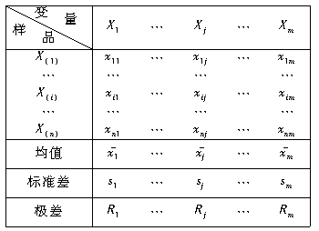
一、数据的变换方法
设有n个样品,每个样品测得m项指标(变量),得观测数据x_{ij}(i=1,…,n,j=1,…,m).通常将数据列成以下表格的形式.

Slide 12


一、数据的变换方法
1. 中心化变换
变换后数据的均值为0，而协差阵不变.
2. 标准化变换
变换后的数据,每个变量的样本均值为0,标准差为1,而且标准化变换后的数据{x*_{ij}}与变量的量纲无关.
3. 极差标准化变换
变换后的数据,每个变量的样本均值为0,极差为1,变换后的数据也是无量纲的量.

Slide 13


一、数据的变换方法
4. 极差正规化变换(规格化变换)
变换后的数据0≤ x*_{ij} ≤1;极差为1,也是无量纲的量.
5. 对数变换
它可将具有指数特征的数据结构化为线性数据结构.

Slide 14
二、样品间的距离
描述样品间的亲疏程度最常用的是距离.
n个样品看成m维空间中的n个点,用d_{ij}表示样品X_{(i)}和X_{(j)} 之间的距离，要求：
① d_{ij} ≥0,对一切i,j ;
当d_{ij} =0 <==>X_{(i)} = X_{(j)} ;
② d_{ij} = d_{ji} ,对一切i,j;
③ d_{ij} ≤ d_{ik}+ d_{kj},对一切i,j,k(三角不等式).
X_{(i)}
X_{(k)}
X_{(j)}

Slide 15


样品间的距离
1. 闵科夫斯基(Minkowski)距离
当q=1时的一阶Minkowski度量就称为绝对值距离/曼哈顿距离

Slide 16

闵氏距离
当q=2时的二阶Minkowski度量称为欧氏距离.欧氏距离是聚类分析中用得最广泛的距离.
当q=∞时的Minkowski度量称为切比雪夫距离.

Slide 17
闵氏距离
缺点:(1) 与各变量的量纲有关;
(2) 没有考虑指标间的相关性;
(3) 没有考虑各变量方差的不同.如欧氏距离,方差大的变量在距离中的作用(贡献)就会大,这是不合适的.
合理的方法就是对各变量加权,如用1/s² 作为权数可得出“统计距离”:

Slide 18
样品间的距离
对n个样品计算两两间的距离d_{ij}后,可排成矩阵D
d₁₁ d₁₂ …. d_{1n}
d₂₁ d₂₂ …. d_{2n}
D = ……………….
d_{n1} d_{n2} …. d_{nn}
n×n
d_{ij} 值越小,表示两个样品越接近, d_{ij}值越大,表示两个样品越不相近.

Slide 19

2. 兰氏距离(要求x_{ij}>0)
这是由Lance和Williams最早提出的,故称为兰氏距离.
优点：1，这是一个无量纲的量.克服了闵氏距离与各指标的量纲有关的缺点.
2，兰氏距离对大的奇异值不敏感,这样使得它特别适合高度偏倚的数据.
缺点：兰氏距离也没有考虑变量间的相关性.

Slide 20
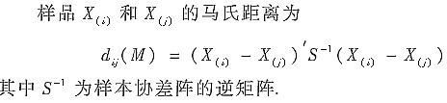
3. 马氏距离(Mahalanobis)
马氏距离优点：
1，排除了变量间相关性的干扰；
2，不受各项指标量纲的影响；
3，对线性变换具有不变性.

Slide 21
样品间的距离
马氏距离虽然有这些优点,但是在聚类分析处理之前,如果用全部数据计算均值和协差阵来求马氏距离,效果不是很好.
比较合理的办法是用各个类的样本来计算各自的协差阵,同一类样品间的马氏距离应当用这一类的协差阵来计算,但类的形成都要依赖于样品间的距离,而样品间合理的马氏距离又依赖于类,这就形成了一个恶性循环,因此在实际聚类分析中,马氏距离也不是理想的距离.

Slide 22

//4. 斜交空间距离
在m维空间中,为使具有相关性变量的谱系结构不发生变形,采用斜交空间距离,即
在数据标准化处理下,r_{kl}为变量X_{k}和X_{l}之间的相关系数
5. 相似系数
样品间的亲疏程度除了用距离描述外,也可用相似系数来表示.参见以下“变量间的相似系数”的定义.

Slide 23
6.定性变量样品间的距离或相似系数
在数量化理论中,常把定性变量叫做项目,而把定性变量的各种不同取"值"叫做类目.
例如性别是项目,而男或女是这个项目的类目;体形也是一个项目,而适中、胖、瘦、壮等是这个项目的类目.性别只能取男或女中一类,不能兼取；而体形可以是适中且壮,即兼取两类.

Slide 24
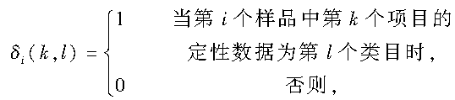
定性变量样品间的距离或相似系数
设样品X_{(i)}的第k个项目( k=1,2,…,m)的取值为
(δ_{i} (k,1),δ_{i} (k,2),…,δ_{i} (k,r_{k}) ) (i=1,2,…,n),
其中n为样品的个数,m为项目的个数,r_{k}是第k个项目的类目数.
并称δ_{i} (k,l) 为第k项目之l类目在第i个样品中的反应 .

Slide 25
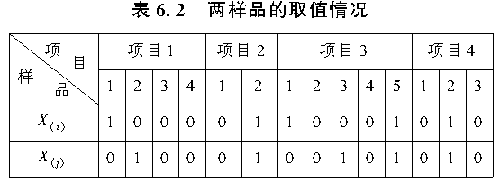
定性变量样品间的距离或相似系数
设两个样品为X_{(i)}和X_{(j)},若δ_{i} (k,l)=δ_{j} (k,l) =1,则称这两个样品在第k个项目的第l类目上1-1配对;若δ_{i} (k,l)=δ_{j} (k,l) =0,则称这两个样品在第k个项目之l类目上0-0配对;若δ_{i} (k,l) ≠δ_{j} (k,l) ,则称为不配对.

Slide 26
定性变量样品间的距离或相似系数
记：m₁为X_{(i)}和X_{(j)}在m个项目的所有类目中1-1配对的总数
m₀为0-0配对的总数
m₂为不配对总数
显然m₀+ m₁+ m₂=总类目数p(p=r₁ +r₂+…+r_{m}).
表6.2给出两个样品的取“值”情况. 显然m₁ =3, m₀=7, m₂=4. 项目数m=4,总类目数p=14.

Slide 27

定性变量样品间的距离或相似系数
(1) 两个样品X_{(i)}和X_{(j)}间的距离定义为
即不配对的类目数在有反应的类目(包括1-1配对和不配对)数中的比例.

Slide 28


定性变量样品间的距离或相似系数
当项目只能取可能类目中的一类,不能兼取的情况下,两样品的距离定义为:
其中m*₂是不配对的项目(变量)个数;m表示项目总个数.
类似于欧氏距离,还可以定义不配对的总数:

Slide 29
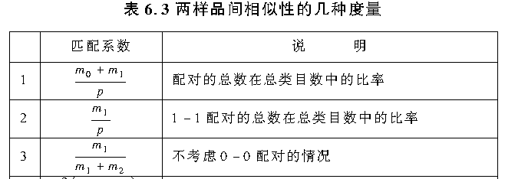
定性变量样品间的距离或相似系数
(2) 样品X_{(i)}和X_{(j)}间的相似性度量由表6.3给出几种定义方法.这种相似性度量也称为匹配系数

Slide 30
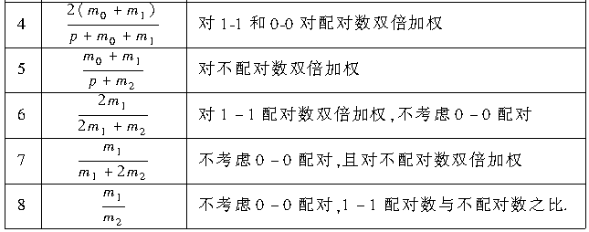
定性变量样品间的距离或相似系数
(p+m₂=2m₂+m₁+m₀)

Slide 31
三、变量间的相似系数和距离
在对变量进行分类时,通常采用相似系数来表示变量之间的亲疏程度.
设C_{ij}表示变量X_{i}和X_{j}间的相似系数,一般要求
① C_{ij} =±1<==> X_{i} =a X_{j} (a≠0,常数);
② | C_{ij} |≤1,对一切i,j成立;
③ C_{ij} = C_{ji} ,对一切i,j成立.
| C_{ij} |越接近1,则表示X_{i} 和X_{j} 的关系越密切, |C_{ij}| 越接近0,两者关系越疏远.

Slide 32
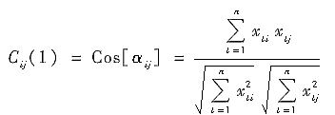
变量间的相似系数和距离
1. 夹角余弦
变量X_{i}的n次观测值(x_{1i},x_{2i},…,x_{ni})看成n维空间的向量. X_{i} 和X_{j} 夹角α_{ij}的余弦称为两向量的相似系数,记为C_{ij}(1),
当i=j时,夹角α_{ij} =0, C_{ij}(1)=1,说明两向量完全相似;当X_{i} 和X_{j}正交时, α_{ij}=90, C_{ij}(1)=0,说明两变量不相关.

Slide 33
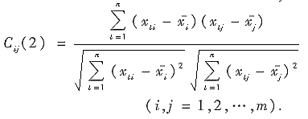
变量间的相似系数和距离
2. 相关系数
相关系数就是对数据作中心化或标准化处理后的夹角余弦.变量X_{i} 和X_{j}的相关系数常用r_{ij}表示,在这里我们记为C_{ij}(2),即
当i=j时, C_{ij}(2)=1表示两变量线性相关 .一般情况,| C_{ij}(2)|≤1.

Slide 34
变量间的相似系数和距离
3. 变量间的距离
(1) 利用相似系数来定义变量间的距离
令 d_{ij}=1-|C_{ij}| 或 d²_{ij}=1-C²_{ij} (i,j=1,2,…,m).
(2) 利用样本协差阵来定义距离
设样本协差阵S=(s_{ij}) >0,变量X_{i}和X_{j} 间的距离可定义为 d_{ij}= s_{ii} + s_{jj} - 2 s_{ij}
(3) 把变量X_{i}的n次观测值看成n维空间的点.在n维空间中按“样品间的距离”中介绍的方法类似可定义m个变量间的种种距离.

Slide 35
4.定性变量间的相似系数
当变量X_{i}是定性变量时,也可以定义多种相似系数.
设变量X_{i}的p种取值记为r₁,r₂,…,r_{p}(或称项目X_{i}有p个类目); X_{j}的q种取值记为t₁,t₂,…,t_{q} .n个样品中两个定性变量的实际观察数列成表6.4,其中n_{kl}表示在n个样品中X_{i}取r_{k}且X_{j}取t_{l}的频数.通常称表6.4为列联表.

Slide 36
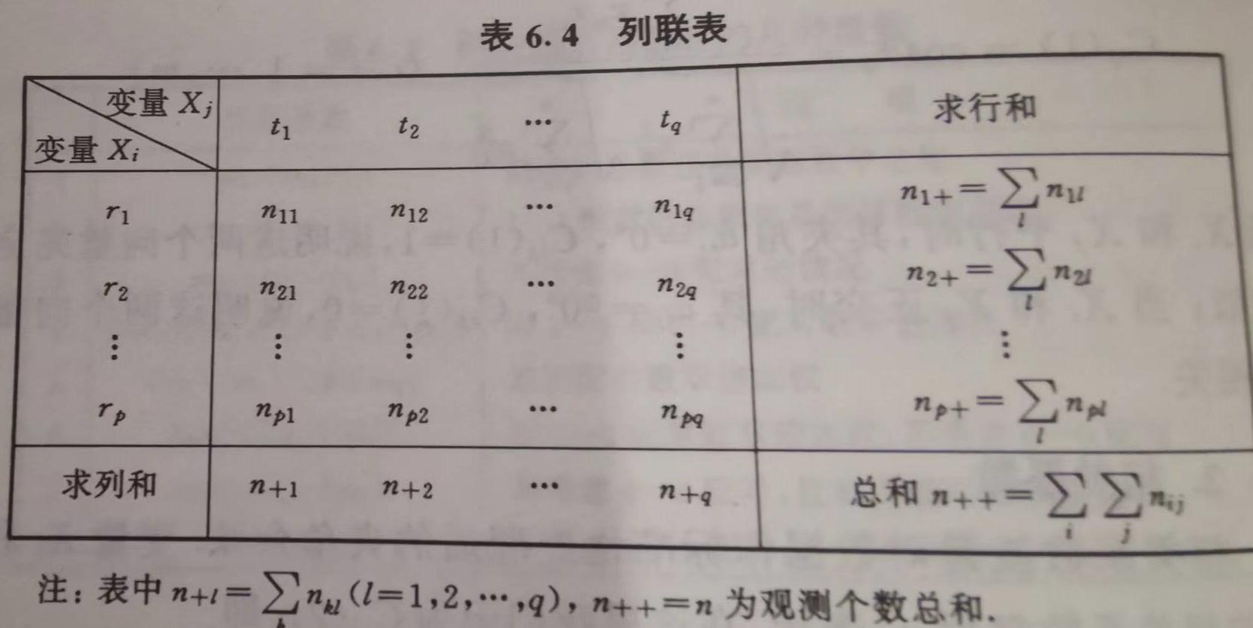
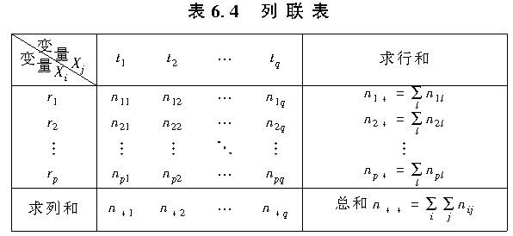
定性变量间的相似系数

Slide 37


定性变量间的相似系数
利用列联表对两定性变量独立性的检验中常用到的统计量
建立在卡方统计量基础上的相似系数有
（1） 联列系数

Slide 38



定性变量间的相似系数
（2）连关系数（有三种）

Slide 39

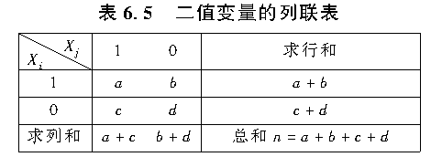
定性变量间的相似系数
如果X_{i}和X_{j}只取二个值(不妨记为0或1),则列联表化为:
这时常用的相似系数有
（3） 点相关系数

Slide 40


定性变量间的相似系数
点相关系数是与定量变量的相关系数相对应的统计量。
（4） 四分相关系数
（5） 夹角余弦

Slide 41
第三节 系统聚类法
基本思想
系统聚类分析的方法
类的含义及特征
基于类间距离的系统聚类法
系统聚类法的基本性质

Slide 42
一、系统聚类法的基本思想
设有n个样品,每个样品测得m项指标.
首先定义样品间的距离(或相似系数)和类与类之间的距离.
系统聚类方法的基本思想是:
一开始将n个样品各自自成一类,这时类间的距离与样品间的距离是等价的;然后将距离最近的两类合并,并计算新类与其他类的类间距离,再按最小距离并类.这样每次缩小一类,直到所有的样品都成一类为止.这个并类过程可以用谱系聚类图形象地表达出来.

Slide 43
系统聚类法的基本步骤
系统聚类法的基本步骤如下：
数据变换:可以使用上节介绍的方法对数据进行变换.数据变换目的是为了便于比较、计算上的方便或改变数据的结构.
选择度量样品间距离的定义(如欧氏距离)及度量类间距离的定义(如最短距离法,见下面“系统聚类分析的方法”中的介绍).
① 计算n个样品(个体)两两间的距离,得初始的距离矩阵D⁽¹⁾ .

Slide 44
应用简例
例5.3.1 设有5个产品,每个产品测得一项质量指标X,其值如下：1, 2, 4.5, 6, 8 .试对5个产品按质量指标进行分类.
解 设样品间的距离取为欧氏距离,类间的距离取为类间的最短距离.根据上面介绍的步骤,计算如下：
① 计算5个样品{X₍₁₎ , X₍₂₎ , X₍₃₎ , X₍₄₎ , X₍₅₎ }两两间的距离，得初始的类间距离矩阵D⁽¹⁾ ：

Slide 45
系统聚类法的基本步骤
② 一开始(第一步:i=1)n个样品各自构成一类,得类的个数k=n个类：G_{t}={X_{(t)} } (t=1,…,n).此时类间的距离就是样品间的距离.
对步骤i=2,…,n执行并类过程的步骤③和④ .
③步骤i得到的D^{(i-1)} ,每次合并类间距离最小的两类为一新类.此时类的总个数k减少1类，即k=n-i+1.
④ 计算新类与其他类的距离,得新的距离矩阵D^{(i)} .
重复③和④步，直到类的总个数为1时止.

Slide 46
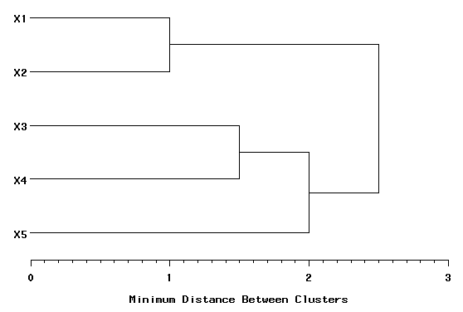
系统聚类法的基本步骤
⑤ 画谱系聚类图；
⑥ 决定分类的个数及各类的成员.
当临界值d=2.01
应分为两类
当临界值d=1.51
应分为三类
当临界值d=1.01
应分为四类

Slide 47
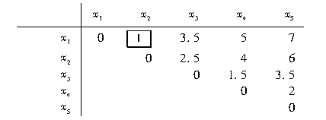
应用简例
6
= D⁽¹⁾
1
2
4.5
6
8
② 一开始n个样品各自构成一类,得5个类：G_{i}={X_{(i)} } (i=1,…,5),类的个数k=5.

Slide 48
应用简例
③ 由D⁽¹⁾可知距离为1时最小,首先合并X₍₁₎ 和X₍₂₎ 为一新类，记为CL4={X₍₁₎ , X₍₂₎}；此时类的总个数k减少1类,变为k=4,故把此步得到的新类记为CL4.
④ 按最短距离法计算新类CL4与其他类的距离，得新的距离矩阵D⁽²⁾.

Slide 49
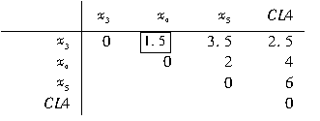
应用简例
= D⁽²⁾
CL4
1
2
4.5
6
8
因此时类的总个数k=4大于1类,重复并类过程.

Slide 50
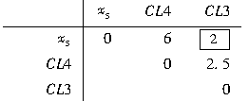
应用简例
⑤ 由D⁽²⁾可知距离为1.5时最小,故合并X₍₃₎和X₍₄₎为一新类,记为CL3={X₍₃₎ , X₍₄₎ }；此时类的总个数k减少1类,变为k=3,故把此步得到的新类记为CL3.
⑥ 按最短距离法计算新类CL3与其他类的距离,得新的距离矩阵D⁽³⁾.
= D⁽³⁾

Slide 51

应用简例
因此时类的总个数k=3大于1类,重复并类过程.
⑦ 由D⁽³⁾可知，应合并X₍₅₎ 和CL3为一新类,记为CL2={X₍₅₎,X₍₃₎,X₍₄₎}；此时类的总个数k减少1类,变为k=2,故把此步得到的新类为CL2.
⑧ 按最短距离法计算新类CL2与其他类的距离,得新的距离矩阵D⁽⁴⁾ .
= D⁽⁴⁾

Slide 52

应用简例
因此时类的总个数k=2大于1类,重复并类过程.
⑨ 由D⁽⁴⁾可知,最后应合并CL4和CL2为一新类,记为CL1={X₍₁₎ , X₍₂₎ , X₍₃₎ , X₍₄₎ , X₍₅₎ };此时类的总个数k=1,故把此步得到的新类为CL1.
⑩ 此时所有样品全并成一类,得新的距离矩阵D⁽⁵⁾ .
= D⁽⁵⁾

Slide 53
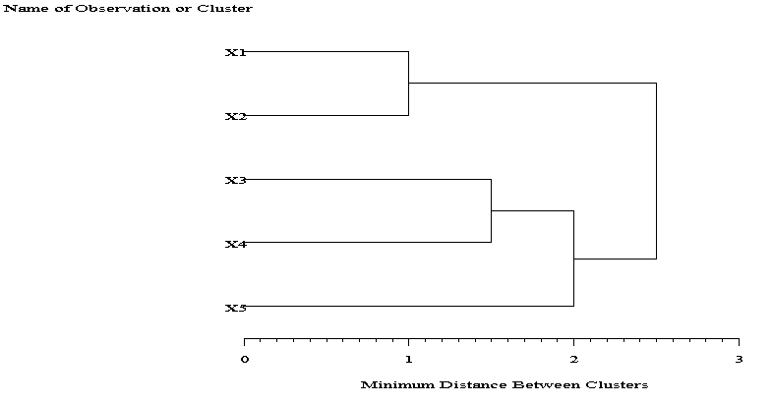
应用简例
根据并类过程绘制的谱系聚类图

Slide 54
应用简例
并类的直观过程
④
③
①
②
X₍₅₎
X₍₁₎
X₍₂₎
X₍₃₎
X₍₄₎
1
2
4.5
6
8

Slide 55
应用简例
根据谱系聚类图可得到分类的结果:
若分为两类,则分为:{X₍₁₎, X₍₂₎ }和{X₍₅₎, X₍₃₎, X₍₄₎ }
若分为三类,则分为 :{X₍₁₎, X₍₂₎} , {X₍₅₎ } 和
{X₍₃₎, X₍₄₎};
若分为四类,则分为:{X₍₁₎ , X₍₂₎ },{X₍₅₎ }和{X₍₃₎}和
{ X₍₄₎}；
若分为五类,则分为 :{X₍₁₎ },{X₍₂₎ },{X₍₃₎ },{X₍₄₎}和
{X₍₅₎}.

Slide 56
二、系统聚类分析的方法
系统聚类法的聚类原则决定于样品间的距离(或相似系数)及类间距离的定义,类间距离的不同定义就产生了不同的系统聚类分析方法.
几个记号:
用d_{ij}表示样品X_{(i)}和X_{(j)}之间的距离
用D_{ij}表示类G_{i}和G_{j}间的距离.

Slide 57
系统聚类分析的方法--最短距离法
1. 最短距离法(SINgle linkage)
类与类之间的距离定义为两类中最近样品之间的距离,即类G_{p}和G_{q}之间的距离D_{pq}定义为
比如:当G₁={1,2},G₂={4.5,6}时,
D₁₂=4.5-2=2.5
(即最近两样品x₍₂₎=2和x₍₃₎=4.5之间的距离)

Slide 58
系统聚类分析的方法--最短距离法
当某步类G_{p}和G_{q}合并为G_{r}后,按最短距离法计算
新类G_{r}与其他类G_{k}的类间距离，递推公式为
例5.3.1中类间距离就是使用最短距离法定义的.

Slide 59
系统聚类分析的方法--最短距离法
如第一步类G₁和G₂合并为G_{r}(记为CL4)后,按最短距离法计算新类G_{r}与其他类G_{k}(k=3,4,5)的类间距离，按递推公式计算:
由
可得

Slide 60
系统聚类分析的方法--最长距离法
2. 最长距离法(COMplete method)
类与类之间的距离定义为两类中最远样品之间的距离,即类G_{p}和G_{q}之间的距离D_{pq}定义为
比如:当G₁={1,2},G₂={4.5,6}时,D₁₂=6-1=5 .
类G_{p}和G_{q}合并为G_{r}后,按最长距离法计算新类G_{r}与其他类G_{k}的类间距离也有类似的递推公式:

Slide 61
系统聚类分析的方法--中间距离法
3. 中间距离法(MEDian method)
如果类与类之间的距离既不采用两类间的最近距离,也不采用最远的距离,而是采用介于两者间的距离,这种方法称为中间距离法.
G_{k}
G_{p}
D_{rk}(短)=D_{pk}
Gr
D_{rk}(中)
D_{rk}(长)=D_{qk}
G_{q}
D_{pq}

Slide 62
系统聚类分析的方法--中间距离法
当某步类G_{p}和G_{q}合并为G_{r}后,按中间距离法 计算新类G_{r}与其他类G_{k}的类间距离，递推公式为
当β =-1/4时,由初等几何知D_{rk}就是上面三角形的中线.如果用最长距离法,则 D_{rk} =D_{qk} ;用最短距离法,则D_{rk} = D_{pk} .

Slide 63
系统聚类分析的方法--重心法
4. 重心法(CENtroid method)
在定义类与类之间距离时,考虑每一类中所包含的样品个数.将两类间的距离定义为两类重心间的距离,这种聚类方法称为重心法.对样品分类而言,每一类的重心就是属于该类样品的均值.
比如:当G₁={1,2},G₂={4.5,6}时, D₁₂=5.25-1.5=3.75
设某一步将G_{p}和G_{q}合并成G_{r},它们所包含的样品个数分别为n_{p}、n_{q}和n_{r}(n_{r}=n_{p}+n_{q}).重心分别为

Slide 64
系统聚类分析的方法--重心法
显然有
设某一类G_{k}(k≠p,q)的重心为 ,它与新类G_{r}的距离是
如果样品间的距离定义为欧氏距离,则有

Slide 65
系统聚类分析的方法--重心法

Slide 66
系统聚类分析的方法--重心法

Slide 67
系统聚类分析的方法--类平均法
5. 类平均法(AVErage linkage)
重心法虽有较好的代表性,但并未充分利用各个样品的信息。
类平均法把类与类之间的距离定义为两类样品两两之间的平均平方距离,即
比如:当G₁={1,2},G₂={4.5,6}时,
D²₁₂ = [(4.5-1)²+(4.5-2)²+(6-1)²+(6-2)²]/4
= [12.25+6.25+25+16]/4
= 59.5/4 = 14.875 或 D₁₂ = 3.85681

Slide 68
系统聚类分析的方法--类平均法
设某一步将G_{p}和G_{q}合并成G_{r},它们所包含的样品个数分别为n_{p} ,n_{q}和n_{r}(n_{r}=n_{p}+n_{q}).G_{r}与其他类G_{k}的类间距离的递推公式为

Slide 69
系统聚类分析的方法--可变类平均法
6. 可变类平均法(FLExible beta method)
类平均法的类间距离递推公式中,类G_{p}和G_{q}间的距离没有反映进去,有人建议将合并后新类G_{r}与其他类G_{k}的距离公式改为:
其中β是可变参数,一般取β<1.可变类平均法是由类平均法和中间距离法适当推广得到的 .

Slide 70
系统聚类分析的方法--可变法及MCQ法
7.可变法及McQuitty相似分析法(MCQ)
可变法把G_{r}与其他类G_{k}的类间距离的递推公式定义为(β<1)
在cluster过程中使用β= 0时的递推公式 :
并把此方法称为McQuitty相似分析法.

Slide 71
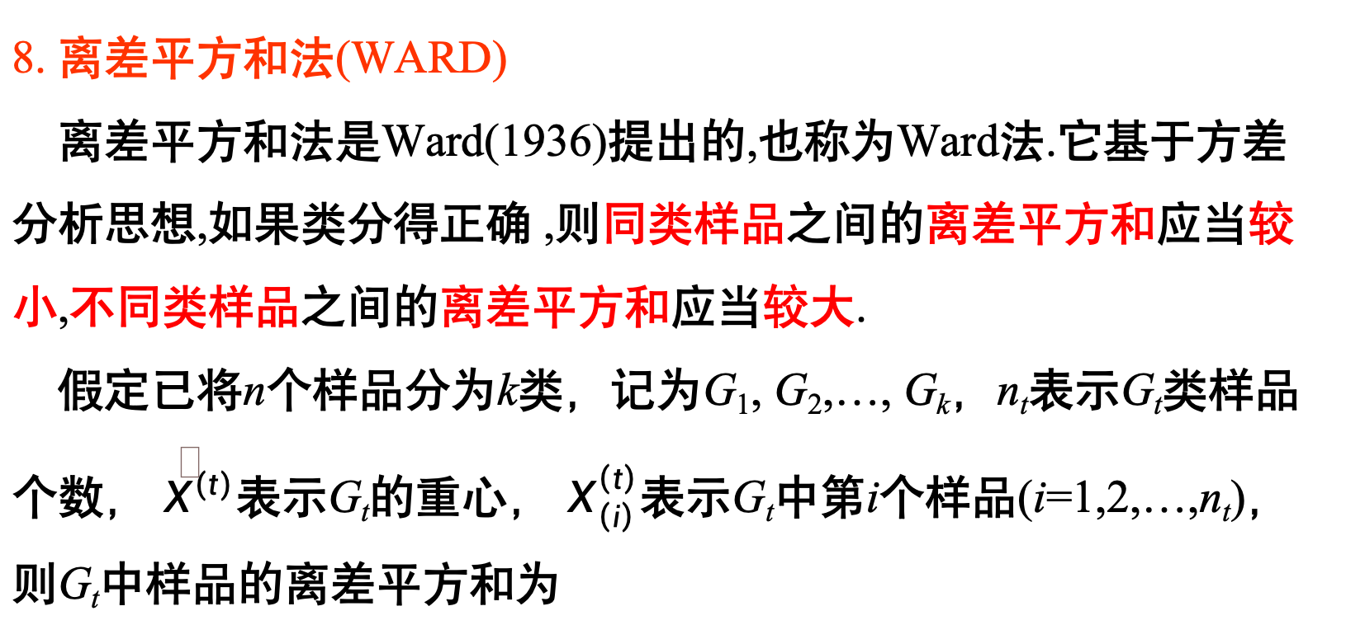
系统聚类分析的方法--离差平方和法
8. 离差平方和法(WARD)
离差平方和法是Ward(1936)提出的,也称为Ward法.它基于方差分析思想,如果类分得正确 ,则同类样品之间的离差平方和应当较小,不同类样品之间的离差平方和应当较大.
假定已将n个样品分为k类，记为G₁, G₂,…, G_{k}，n_{t}表示G_{t}类样品个数， ${\overline{X}}^{\left(t\right)}$表示G_{t}的重心， $X_{\left(i\right)}^{\left(t\right)}表示$G_{t}中第i个样品(i=1,2,…,n_{t})，则G_{t}中样品的离差平方和为

Slide 72
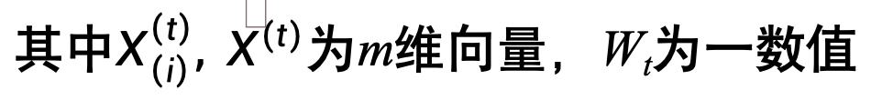
系统聚类分析的方法--离差平方和法
其中$X_{\left(i\right)}^{\left(t\right)}, {\overline{X}}^{\left(t\right)}$为m维向量，W_{t}为一数值
k个类的总离差平方和为
当k固定时,要选择使W达到极小的分类.

Slide 73
系统聚类分析的方法--离差平方和法
Ward法的基本思想是,先将n个样品各自成一类,此时W=0,然后每次将其中某两类合并为一类,因每缩小一类离差平方和就要增加,每次选择使W增加最小的两类进行合并,直至所有样品为一类为止.
Ward法把两类合并后增加的离差平方和看成类间的平方距离,即把类G_{p}和G_{q}的平方距离定义为

Slide 74
系统聚类分析的方法--离差平方和法
比如:当G₁={1,2},G₂={4.5,6}时,
W₁ = (1-1.5)²+(2-1.5)² = 0.25+0.25=0.5
W₂ = (4.5-5.25)²+(6-5.25)²
= 0.5625+0.5625 = 1.125
记 G₃={G₁,G₂}={1,2,4.5,6} ( 均值=3.375)
W₃ =(1-3.375)²+(2-3.375)² +
(4.5-3.375)²+(6-3.375)²
= 15.5865
则 D²₁₂ = W₃ -(W₁+W₂ )
= 15.5865-(0.5+1.125) = 13.9615
或 D₁₂ = 3.7365

Slide 75
系统聚类分析的方法--离差平方和法
下面来推导D²_{pq}的公式.利用W_{r}的定义:

Slide 76
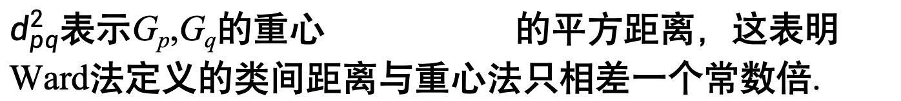
系统聚类分析的方法--离差平方和法
经整理可得
当样品间距离采用欧氏距离时,上式可表为
$d_{pq}^{2}表示$G_{p},G_{q}的重心 的平方距离，这表明Ward法定义的类间距离与重心法只相差一个常数倍.

Slide 77
系统聚类分析的方法--离差平方和法
当G_{p}和G_{q}合并为G_{r}后,G_{r}与其他类G_{k}的距离有如下递推公式:
在实际应用中,离差平方和法应用比较广泛,分类效果较好.但它要求样品间距离必须采用欧氏距离.

Slide 78
三、系统聚类分法的统一
以上介绍的八种方法聚类的步骤完全一样,所不同的是类与类之间的距离有不同的定义方法,因而得到不同的递推公式
Lance和Williams于1967年首先给出了统一公式.当G_{p}和G_{q}合并为G_{r}后,新类G_{r}与其他类G_{k}的平方距离为:
其中α_{p}、α_{q}、β和γ是参数，不同的系统聚类方法有不同的取值.

Slide 79
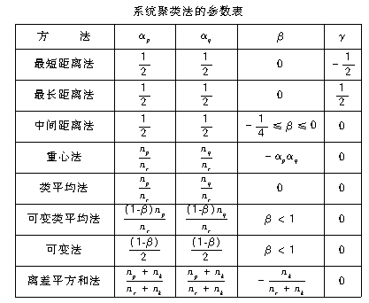
三、系统聚类分法的统一

Slide 80
第四节 系统聚类法的性质及类的确定
不同聚类方法可能得到不同的聚类结果，如何选择一个合适的聚类结果？应该分成几类？

Slide 81
一、系统聚类方法的简单性质
1. 单调性
设D_{k}表示系统聚类法中第k次并类时的距离. 一个系统聚类法若能保证{D_{k},k=1,2 ,…,n-1}是单调的, 则称它具有单调性
如例5.3.1,用最短距离时有:D₁=1, D₂=1.5, D₃=2, D₄=2.5.满足D₁≤D₂ ≤ D₃ ≤ D₄ .
并类距离有单调性符合系统聚类法的基本思想 .
可以证明,最短距离法,最长距离法,类平均法,可变类平均法,离差平方和法都具有单调性, 只有重心法和中间距离法不具有单调性

Slide 82
2. 空间的浓缩与扩张
以例5.3.1来说明该性质.比较最短距离法和最长距离法的并类过程及相应的距离阵可以看出.每一步都有：
D_{ij}(短)≤D_{ij}(长) (对一切i,j).
这种性质称为最长距离法比最短距离法扩张；
或称最短距离法比最长距离法浓缩.

Slide 83
3.系统聚类方法的比较
对前面介绍的系统聚类方法,有如下结论:类平均法(或中间距离法)比最短距离法扩张,而且比最长距离法浓缩;类平均法比重心法扩张,而且比离差平方和法浓缩.太浓缩的方法不够灵敏,太扩张的方法当样品容量大时容易失真.
类平均法比较适中,相对于其他方法不太浓缩也不太扩张, 而且具有单调性.因而是一种应用广泛、聚类效果较好的方法.

Slide 84
二、类的定义
聚类分析的目的是对样品或变量进行分类，但至今对什么是类还没有给出定义.在实际应用中,不同领域里类的含义是不尽相同的，要给出一个严格的统一定义是不容易的。Rao在1977年 曾给三种定义.
定义5.4.1 设阈值T是给定的正数，若集合G中任二个元素的距离d_{ij}都满足：
d_{ij}≤T (i,j∈G),
则称G对于阈值T组成一个类.

Slide 85
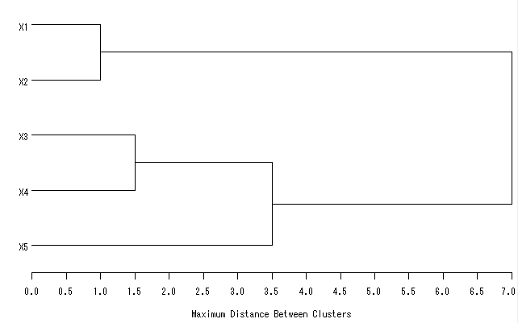
T=3.51
如最长距离法:给定
T=3.51时,5个样品分为两类,这时两个类中,每一类里任二个样品的距离d_{ij}≤T. 故最长距离法符合定义5.4.1.
最长距离法的谱系图
1
2
4.5
6
8
若用最短距离法(例5.3.1):给定T=2.01时,5个样品分为两类,这时一类里存在二个样品的距离不满足d_{ij}≤T.

Slide 86
定义5.4.2 设阈值T是给定的正数,如果集合G中每个i∈G,都满足：
其中n是集合G中元素的个数,则称G对于阈值T组成一个类.

Slide 87
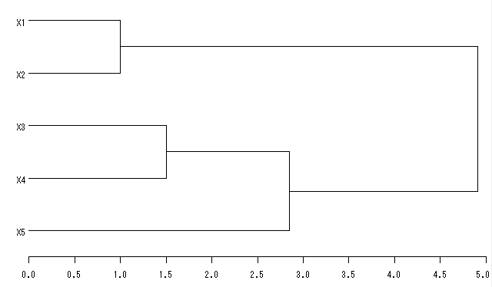
T=2.86
如类平均法:给定T=2.86时,5个样品分为两类,这时每一类里任一个样品与其它样品的平均距离≤T. 故类平均法符合定义5.4.2.
类平均法的谱系图
1
2
4.5
6
8
若用最短距离法(例5.3.1):给定T=2.01时,5个样品分为两类,这时每一类里任一个样品与其它样品的平均距离不满足≤T.

Slide 88
定义5.4.3 设T和H(H>T)是两个给定的正数,如果集合G中两两元素距离的平均满足：
其中n是集合G中元素的个数,则称G对于阈值T,H组成一个类.

Slide 89
类似地还可以给出以下二个定义.
定义5.4.4 设T是给定的正数,若对集合G中任一个i∈G,一定存在j∈G,使得这二个元素的距离d_{ij}满足：
d_{ij}≤T (i,j∈G),
则称G对于阈值T组成一个类.
如最短距离法(例5.3.1):给定T=2.01时,5个样品分为两类,这时每一类里的任一个样品,都存在另一样品使其距离满足≤T.故最短距离法符合定义5.4.4.

Slide 90
定义5.4.5 设阈值T是给定的正数,将集合G任意分为二类:G₁和G₂,这两类之间的距离D(G₁,G₂)满足：
D(G₁, G₂)≤T ,
则称G对于阈值T 组成一个类.

Slide 91
如最短距离法:给定T=2.01时,5个样品分为两类.显然把每一类再任分为两类,则两类间的距离D_{ij}≤T. 故最短距离法符合定义5.4.5.
T=2.01
最短距离法的谱系图
1
2
4.5
6
8
其实,以上定义的8种类间距离都符合定义5.4.5.

Slide 92
在系统聚类的方法中，我们重点介绍了类与类之间的8种距离及统一的递推公式.
类的定义5.4.5可用于8种类间距离的任一种.
定义5.4.1可用于最长距离法；
定义5.4.4可用于最短距离法；
定义5.4.2可用于类平均法.
容易看出,以上前4种定义中,定义5.4.1要求是最高的,凡是符合它的类,一定也是符合后三种定义的类.此外,凡是符合定义5.4.2的类,也一定是符合后二种定义的类.

Slide 93
三、类的特征
设类G包含的样品记为X₍₁₎,X₍₁₎,…,X_{(n)} ,其中X_{(t)}(t=1,2,…,n)为m维总体的样品.可以从不同角度来刻画G的特征,常用的特征有以下三种:
1. 均值（重心）

Slide 94
2 .样本离差阵及样本协差阵

Slide 95
3. 类的直径
用D_{G}表示类G的直径,常用的直径有:

Slide 96
四、类个数的确定
聚类分析中，类的个数如何确定的问题是一个十分困难的问题，人们至今仍未找到令人满意的方法；但这又是一个不可回避的问题.
迄今为止,虽给出了类的定义，只是从不同的角度直观地叙述了“类”的概念,并未给出严格的统一定义,但要对各种不同形式的类给予统一的定义是比较困难的,“类”的概念是一个模糊的概念.因此在实际应用中,人们并不完全从类的定义来确定类.

Slide 97
确定类个数的几种常见方法：
1.由适当的阈值确定
由谱系聚类图及临界值,即可给出分类结果.
2.根据数据点的散布图直观地确定类的个数
3.根据统计量确定分类个数
4.根据谱系图确定分类个数的准则

Slide 98
用于确定分类个数的统计量:
假定已将n个样品分为k类,为G₁,G₂ ,…,G_{k} ,
n_{t}表示G_{t}类的样品个数(n₁+…+ n_{k}= n),X^{(t)}表示G_{t}的重心. 表示G_{t}中第i个样品(i=1,…,n_{t}), 表示所有样品的重心,W_{t}表示G_{t}中样品的离差平方和 .
所有样品的总离差平方和T可以分解为:
其中
类内偏差平方和
类间偏差平方和

Slide 99
(1) R_{k}²统计量
由 R_{k}²的定义 可知 , R_{k}²值越大，也就是P_{k}/T越小，表示k个类内离差平方和之和P_{k}在总离差平方和T中占的比例越小,这说明k个类区分得越开.

Slide 100
R_{k}²统计量可用于评价合并为k个类时的聚类效果. R_{k}²越大,聚类效果越好.
R_{k}²的值总是在0和1之间，而且R_{k}²的值总是随着分类个数k的减少而变小.
如果用户希望通过分析R_{k}²值来确定n个样品应分为几类最合适，应该看R_{k}²值的变化.假定分为4类时的R₄² =0.797,而下一次合并后分为3类时R²下降较多,比如R₃² =0.402,下降了0.395(=0.797-0.402).这时通过分析R_{k}²统计量可得出，分为4个类是较合适的.

Slide 101
(2) 半偏R_{k}²统计量
其中 ，表示合并类G_{K}和G_{L}为新类G_{M}后类内离差平方和的增值.
该统计量用于评价合并G_{K}和G_{L}的效果.
根据以上定义，半偏R_{k}²的值是上一步R²_{k+1}与该步R_{k}²的差值，故查看R_{k}²变化的大小可以得到半偏R_{k}².某步半偏R_{k}²的值越大,说明上一次合并为k+1类后的效果好.该统计量用于评价一次合并的效果.

Slide 102
(3) 伪F统计量
该统计量用于评价分为k个类聚类效果.伪F_{k}值越大表示这n个样品可显著地分为k个类
伪F_{k}统计量可以作为确定类个数的有用指标，但并不具有像F统计量的分布.

Slide 103
(4) 伪t²统计量
该统计量用以评价此步合并类G_{K}和G_{L}的效果.
由伪t²统计量的定义知该值大表示G_{K}和G_{L}合并为G_{M}后类内离差平方和的增量B²_{KL}相对于G_{K}和G_{L}两类的类内离差平方和大.这表明上一次被合并的两个类是很分开的，也就是上一次聚类的效果是好的.
伪t²统计量可以作为确定类个数的有用指标，但并不具有像随机变量t²那样的分布.

Slide 104
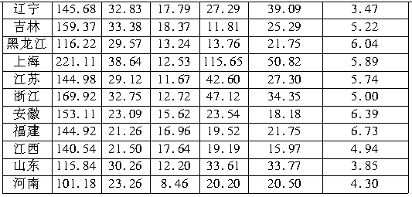
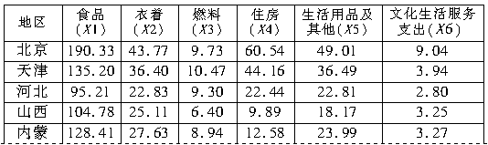
应用例子
例5.4.1 下表是我国16个地区农民1982年支出情况的抽样调查资料,每个地区都调查了反映每人平均生活消费支出情况的六个指标.试利用调查资料对16个地区进行分类.

Slide 105
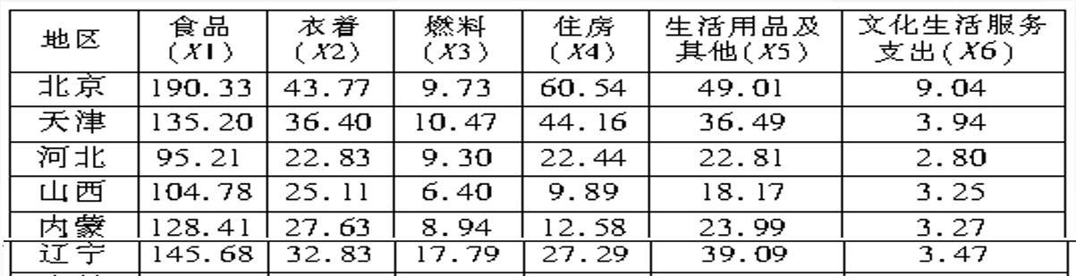
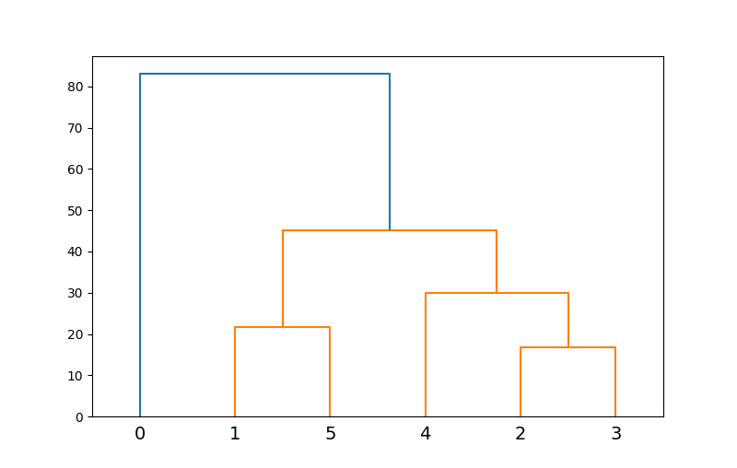
类平均法
single 最短距离法
complete 最长距离法
average 类平均法weighted加权平均距离法
centroid 重心法
median 中间距离法ward 离差平方和法
import numpy as np
from matplotlib import pyplot as plt
from scipy.cluster.hierarchy import dendrogram, linkage
data=np.array([[190.33,43.77,9.73,60.54,49.01,9.04],[135.2,36.4,10.47,44.16,36.49,3.94],[95.21,22.83,9.3,22.44,22.81,2.8],[104.78,25.11,6.4,9.89,18.17,3.25],[128.41,27.63,8.94,12.58,23.99,3.27],[145.68,32.83,17.79,27.29,39.09,3.47]])
z = linkage(data, "average")
z
array([[ 2. , 3. , 16.86499036, 2. ],
[ 1. , 5. , 21.62719353, 2. ],
[ 4. , 6. , 29.86681339, 3. ],
[ 7. , 8. , 45.16536626, 5. ],
[ 0. , 9. , 83.18352559, 6. ]])
fig, ax = plt.subplots(figsize=(8,8))
dendrogram(z, leaf_font_size=14)
plt.show()

Slide 106
第五节 动态聚类
系统聚类法缺陷：当样品的个数很大(如n≥100)时，系统聚类法的计算量是非常大的，将占据大量的计算机内存空间和较多的计算时间，甚至会因计算机内存或计算时间的限制而无法进行。
为了改进上述缺点，一个自然的想法去先粗略地分一下类，然后按某种最优原则进行修正，直到将类分得比较合理时为止。基于这种思想就产生了动态聚类法，也称逐步聚类法。

Slide 107
动态聚类法解决的问题：假如有多个样本点，要把它们分成类，使得每一类内的元素都是聚合的，并且类与类之间还能很好地区分开。动态聚类法适用于大型数据。
动态聚类法有许多种，这里介绍一种比较流行的动态聚类法——K均值法，它是一种快速聚类法，其结果简单易懂，对计算机的性能要求不高，因而应用广泛。

Slide 108
一、K均值法的基本原理：
（1）先按某种规则选择K个样本作为初始凝聚点；
（2）对除凝聚点之外的所有样本逐个分类，将每个样本归入离他最近的凝聚点那个类（通常采用欧式距离），直至所有样本都归类。类的凝聚点更新为这一类的均值；
（3）重复步骤（2），直至分类较合理，所有的样本都不能再分配为止。

Slide 109
分类是否合理
Yes
选择凝聚点
分类结束
分 类
修改分类
No

Slide 110
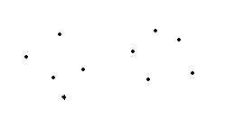
一个简单例子
例5.5.1把图中的点分成两类。快速聚类的步骤：
1、随机选取两个点 和 作为聚核
2、对于任何点x_{k}，计算
3、若 , 则将x_{k}划为第一类，否则划给第二类
4、分别计算两个类的重心，则得 和 ，以其为新的聚核，对空间中的点进行重新分类，得到新分类

Slide 111
例5.5.2 已知5个样品的观测值为：1,4,5,7,11。试用K均值法分为两类(凝聚点分别取1，4与1，11)
解：（1）选凝聚点：随机选取X₁和X₂
（2）确定初始分类：按最小距离原则进行分类，结果为
（3）修改分类：先计算各类重心分别为1和6.75，再以它们为新凝聚点，按最小距离分类，结果不变。
Notes:
分别取1，4与1，11的类内离差平方和为
0+2.75^2+1.75^2+0.25^2+4.25^2=115/4
(7/3)^2+(2/3)^2+(5/3)^2+4+4=50/3

Slide 112
例5.5.2 已知5个样品的观测值为：1,4,5,7,11。试用K均值法分为两类(凝聚点分别取1，4与1，11)
解：（1）选凝聚点：随机选取X₁和X₅
（2）确定初始分类：按最小距离原则进行分类，结果为
（3）修改分类：先计算各类重心分别为3.3和9，再以它们为新凝聚点，按最小距离分类，结果不变。

Slide 113
二、选择凝聚点
凝聚点的不同选择，对算法性能有较大影响。通常选择凝聚点的方法有：
随机法
人为法：人为选择，需要经验
重心法：将数据分为K类，计算每一类的重心，就将这些重心作为凝聚点
人为地选择一正数d，首先以所有样品的均值作为第一凝聚点。然后依次考察每个样品，若某样品与已选定的凝聚点的距 离均大于d，该样品作为新的凝聚点，否则考察下一个样品
密度法

Slide 114
密度法选择凝聚点
密度：以某个正数d为半径，以每个样品为球心，落在这个球内的样品数(不包括作为球心的样品)
首先选择密度最大的样品作为第一凝聚点，并且人为地确定一个正数D(一般D＞ d，常取D＝2d)
然后选出次大密度的样品点，若它与第一个凝聚点的距离大于D，则将其作为第二个凝聚点；否则舍去，再选密度次于它的样品
这样，按密度大小依次考查，直至全部样品考查完毕为止
d要取得合适，太大了使凝聚点个数太少，太小使凝聚点数太多

Slide 115
例5.5.3 已知5个样品的观测值为：1, 4, 5, 7, 11。试用K均值法分为3类。写出聚类过程。
解：（1）密度法选凝聚点：d=2，D=3.5，
选得x_{1,} x₃和x₅
 | x₁ | x₂ | x₃ | x₄ | x₅
密度 | 0 | 1 | 2 | 1 | 0
（2）确定初始分类：按最小距离原则进行分类，结果为
（3）修改分类：先计算各类重心分别为1，5.3，11再以它们为新凝聚点，按最小距离分类，结果不变

Slide 116
三、衡量聚类结果的合理性指标和算法终止的标准
定义 设 表示在第j次聚类后得到的第i类集合， ， 为第j次聚类所使用的聚核。
定义
若分类不合理时，u_{j}会很大，随着分类的进行，逐渐下降，并趋于稳定。

Slide 117
定义 第i类中所有元素与其重心的距离的平方和:
为所有K个类中所有元素与其重心的距离的平方和。
定义算法终止的标准是
ε是事前给定的一个充分小量

Slide 118
第六节 有序样品的聚类
一、功能范畴与数据类型
有序样本聚类法又称为最优分段法。该方法是由费希尔在1958年提出的
它主要适用于样本由一个变量描述的情况。或者将多变量综合成为一个变量来分析。

Slide 119
有序样本聚类法常常被用于系统的评估问题，主要是对样本点进行分类划级
例如，十二个地区的经济发展指数，排列出来以后，需要划分他们的等级
一种方法是按照行政命令，规定三个经济发达地区，四个中等发达地区，三个一般地区，两个发展较差地区。
这种行政上的规定往往是不客观、不合理的。合理的分类应该把发展情况最近似的地区划入同一类。这就是有序样本聚类的基本思路。

Slide 120
系统聚类开始n个样品各自自成一类，然后逐步并类，直至所有的样品被聚为一类为止
有序聚类则相反，开始所有的样品为一类，然后分为二类、三类等，直到分成n类。每次分类都要求产生的离差平方和的减量最大。

Slide 121
（一）有序样品的分类数目
设将n个有序样品分为k类时，一切可能的分法有 种。
（二）最优分割法
当样品数量不是太大时，可用Fisher最优分割法进行分类。
设有序样品依次为X₍₁₎,X₍₂₎,…,X_{(n)}。他们可以是从小到大排列，也可以是按时间的先后排列。X_{(i)}为m维向量。

Slide 122
最优分割法的计算步骤
1、定义类的直径
设某类G中包含的样品有
则该类的均值向量为

Slide 123
用D(i,j)表示这一类的直径，常用的直径有欧氏距离：
当是单变量的时，也可以定义直径为：

Slide 124
2、定义分类的损失函数
用p(n,k)表示将n个有序的样品分为k类的某种分法：
定义这种分类法的损失函数为：各类的直径之和。

Slide 125
由损失函数的构造可以看出，损失函数是各类的直径/类内平方之和。如果分类不好，则各类的直径之和大，否则比较小。
当n和k固定时， L[p(n,k)]越小表示各类的离差平方和越小，分类是合理的。因此要寻找一种分法p(n,k)，使分类损失函数L[p(n,k)]达到最小。记该分法为p[n,k]。

Slide 126
3、L[p(n,k)]的递推公式
以上的两个公式的含义是，如果要找到n个样品分为k个类的最优分割，应建立在将j-1（j＝k,k+1,…,n)个样品分为k-1类的最优分割的基础上。

Slide 127
例5.5.4：分析儿童的生长期。有如下的资料是1-11岁的男孩平均每年的增重：
问男孩的发育可分为几个阶段。
年龄 | 1 | 2 | 3 | 4 | 5 | 6 | 7 | 8 | 9 | 10 | 11
增加重量（公斤） | 9.3 | 1.8 | 1.9 | 1.7 | 1.5 | 1.3 | 1.4 | 2.0 | 1.9 | 2.3 | 2.1

Slide 128
第一步：计算直径{D(i,j)}；
第二步：计算最小分类损失函数L[p(n,k)]；
1，先计算L[p(j,2)]，j=3,...,n；
2，依次计算L[p(j,k)]，j=4,...,n，k=3,...,n-1
第三步：确定分类个数；
事先确定，或者根据损失函数对K的变化趋势图选择。
第四步：写出最优分类。

Slide 129
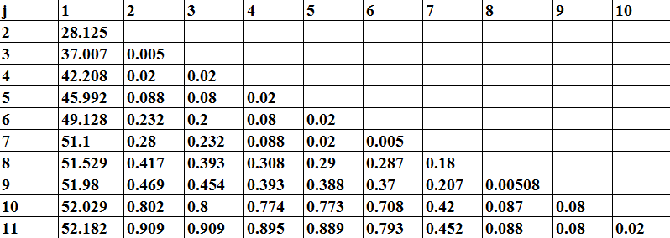

Slide 130
其中，5.55=(9.3+1.8)/2

Slide 131
最小损失函数L[p(n,k)]
n | k
 | 2 | 3 | 4 | 5 | 6 | 7 | 8 | 9 | 10
3 | 0.005/2
4 | 0.02/2 | 0.005/4
5 | 0.088/2 | 0.020/5 | 0.005/5
6 | 0.232/2 | 0.040/5 | 0.02/6 | 0.005/6
7 | 0.280/2 | 0.040/5 | 0.025/6 | 0.010/6 | 0.005/6
8 | 0.417/2 | 0.280/8 | 0.040/8 | 0.025/8 | 0.010/8 | 0.005/8
9 | 0.469/2 | 0.285/8 | 0.045/8 | 0.030/8 | 0.015/8 | 0.010/8 | 0.005/8
10 | 0.802/2 | 0.367/8 | 0.127/8 | 0.045/10 | 0.030/10 | 0.015/10 | 0.010/10 | 0.005/10
11 | 0.909/2 | 0.368/8 | 0.128/8 | 0.065/10 | 0.045/11 | 0.030/11 | 0.015/11 | 0.010/11 | 0.005/11

Slide 132
试写出求L(p(7,3))的过程。
试由分类直径表和最小分类损失函数值表，写出分成3类的最终分类结果
/下数字为最优分割处的序号.

Slide 133
最小损失函数L[p(n,k)]
k

Slide 134
若分类数k是已知的，求分类法p(n,k)，使它在损失函数意义下达到最小，其求法如下：
n | k
 | 2 | 3 | 4 | 5 | 6 | 7 | 8 | 9 | 10
3 | 0.005/2
4 | 0.02/2 | 0.005/4
5 | 0.088/2 | 0.020/5 | 0.005/5
6 | 0.232/2 | 0.040/5 | 0.02/6 | 0.005/6
7 | 0.280/2 | 0.040/5 | 0.025/6 | 0.010/6 | 0.005/6
8 | 0.417/2 | 0.280/8 | 0.040/8 | 0.025/8 | 0.010/8 | 0.005/8
9 | 0.469/2 | 0.285/8 | 0.045/8 | 0.030/8 | 0.015/8 | 0.010/8 | 0.005/8
10 | 0.802/2 | 0.367/8 | 0.127/8 | 0.045/10 | 0.030/10 | 0.015/10 | 0.010/10 | 0.005/10
11 | 0.909/2 | 0.368/8 | 0.128/8 | 0.065/10 | 0.045/11 | 0.030/11 | 0.015/11 | 0.010/11 | 0.005/11
4、最优解的求法
首先，找出分点j_{k}，使
于是得第k类

Slide 135
接下来，找出j_{k-1}，使它满足
于是得第k-1类

Slide 136
再然后，找出j_{k-2}，使它满足
于是得第k-2类
类推。一直可以得到所有类G₁，G₂，…G_{k}，这就是所求得最优解。

Slide 137
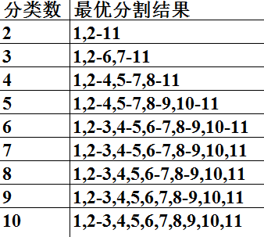

上例的分类结果为：
,
-

Slide 138
小结
聚类分析的基本思想
距离与相似系数
系统聚类法
动态聚类
//有序样品的聚类

